Slide 1


Lietderības revīzijas ziņojums
Klimata mērķu sasniegšana transporta nozarē
27.08.2026.
Mārtiņš Āboliņš, Pirmā revīzijas departamenta direktors un padomes loceklis

Slide 2
Revīzijas mērķis un apjoms

Slide 3
Revīzijas mērķis un apjoms
REVĪZIJAS APJOMS
Revidējamās vienības: Klimata un enerģētikas ministrija, Satiksmes ministrija, VAS "Ceļu satiksmes drošības direkcija« (starpziņojumam arī Viedās administrācijas un reģionālās attīstības ministrija un 5 pašvaldības)
MĒRĶIS
Novērtēt, vai atbildīgās ministrijas ir nodrošinājušas priekšnosacījumus efektīvai klimata mērķu sasniegšanai transporta nozarē, vai ar tiem saistītie pasākumi tiek īstenoti produktīvi un vienlaikus tiek ņemtas vērā iedzīvotāju intereses?
Revidējamais periods: 2020.-2025.gads.
Vērtēta līdz 2030.gadam izvirzīto mērķu sasniegšana.

Slide 4
Klimata mērķi transporta nozarē
2020. gada nogalē paaugstināts ES klimata mērķis 2030.gadam – panākt neto iekšzemes samazinājumu SEG emisijām vismaz par 55 % salīdzinājumā ar 1990.gadu. Latvijai tas nozīmē samazināt ne-ETS darbību SEG emisijas nevis par plānotajiem 6 %, bet par 17 %.
2024. gadā veiktas izmaiņas Latvijas Nacionālajā klimata un enerģētikas plānā (NEKP). Tajā noteikti arī sektorālie mērķi, t.sk. transporta nozarei.
Mērķis | 2022.gads | 2030.gads
Transporta sektora SEG emisiju izmaiņas
% pret 2005.g. | +1,0 | -21,2
kt CO2 ekv | 3137,1 | 2446,5
SEG emisiju intensitātes samazinājums transportā (%) | 2,2 | 15
Atjaunīgās enerģijas īpatsvars transportā | 3,1 | 29
Mērķi ietverti ES un Latvijas normatīvajā regulējumā

Slide 5
Pamata dati
31,4% transporta nozares saražotais SEG emisiju apjoms
97% no transporta emisijām veido autotransports
13 gadi vidējais auto vecums Latvijā
37 milj. novirzīti elektroauto atbalstam
2,37 milj. valsts dotācija ETL infrastruktūras uzturēšanai 2020.-2025.gads
35 pasākumi NEKP dekarbonizācijas virzienam
2,9 mljrd. nepieciešamās investīcijas (iezīmēts 41%)
243 tūkst. aplēstais transporta nabadzībai pakļauto mājsaimniecību skaits

Slide 6
Ziņojuma saturs
1.
2.
3.
4.
5.
Priekšnosacījumi klimata mērķu sasniegšanai | Izmaiņas degvielas jomā, mazaizsargāto iedzīvotāju aizsardzība | Atbalsta mehānismi elektroauto skaita palielināšanai | Elektroauto uzlādes infrastruktūra | Pašvaldību elektroautobusu pasākums
Sagatavots starpziņojums (12.02.2026. publiskots)

Slide 7
Būtiskākie secinājumi

Slide 8
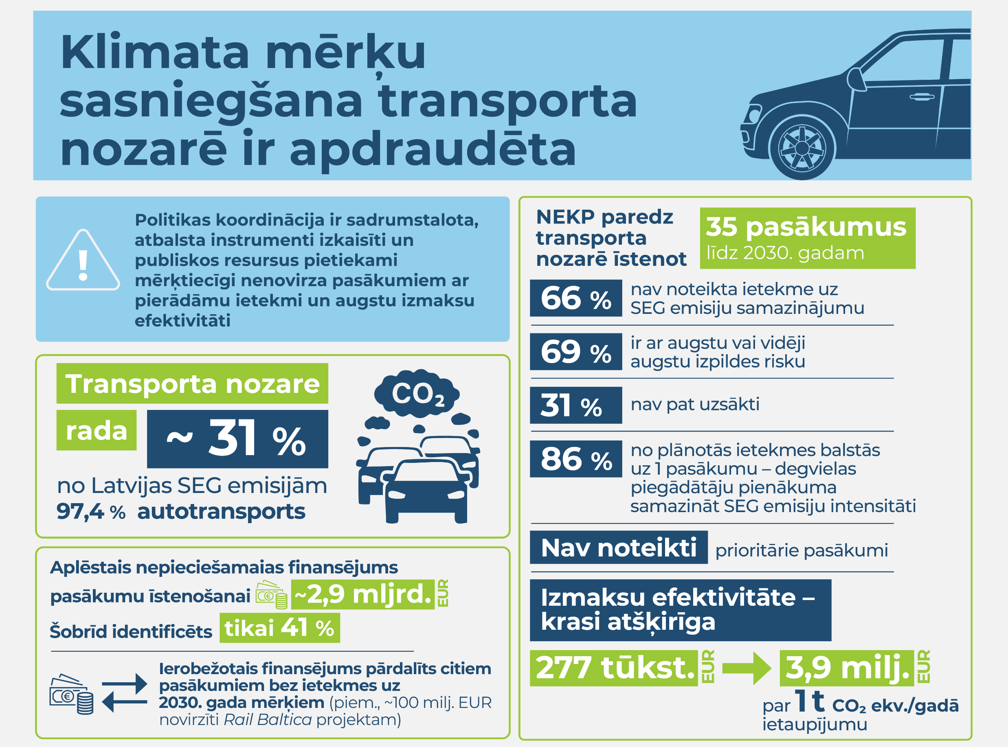
Galvenais secinājums

Slide 9
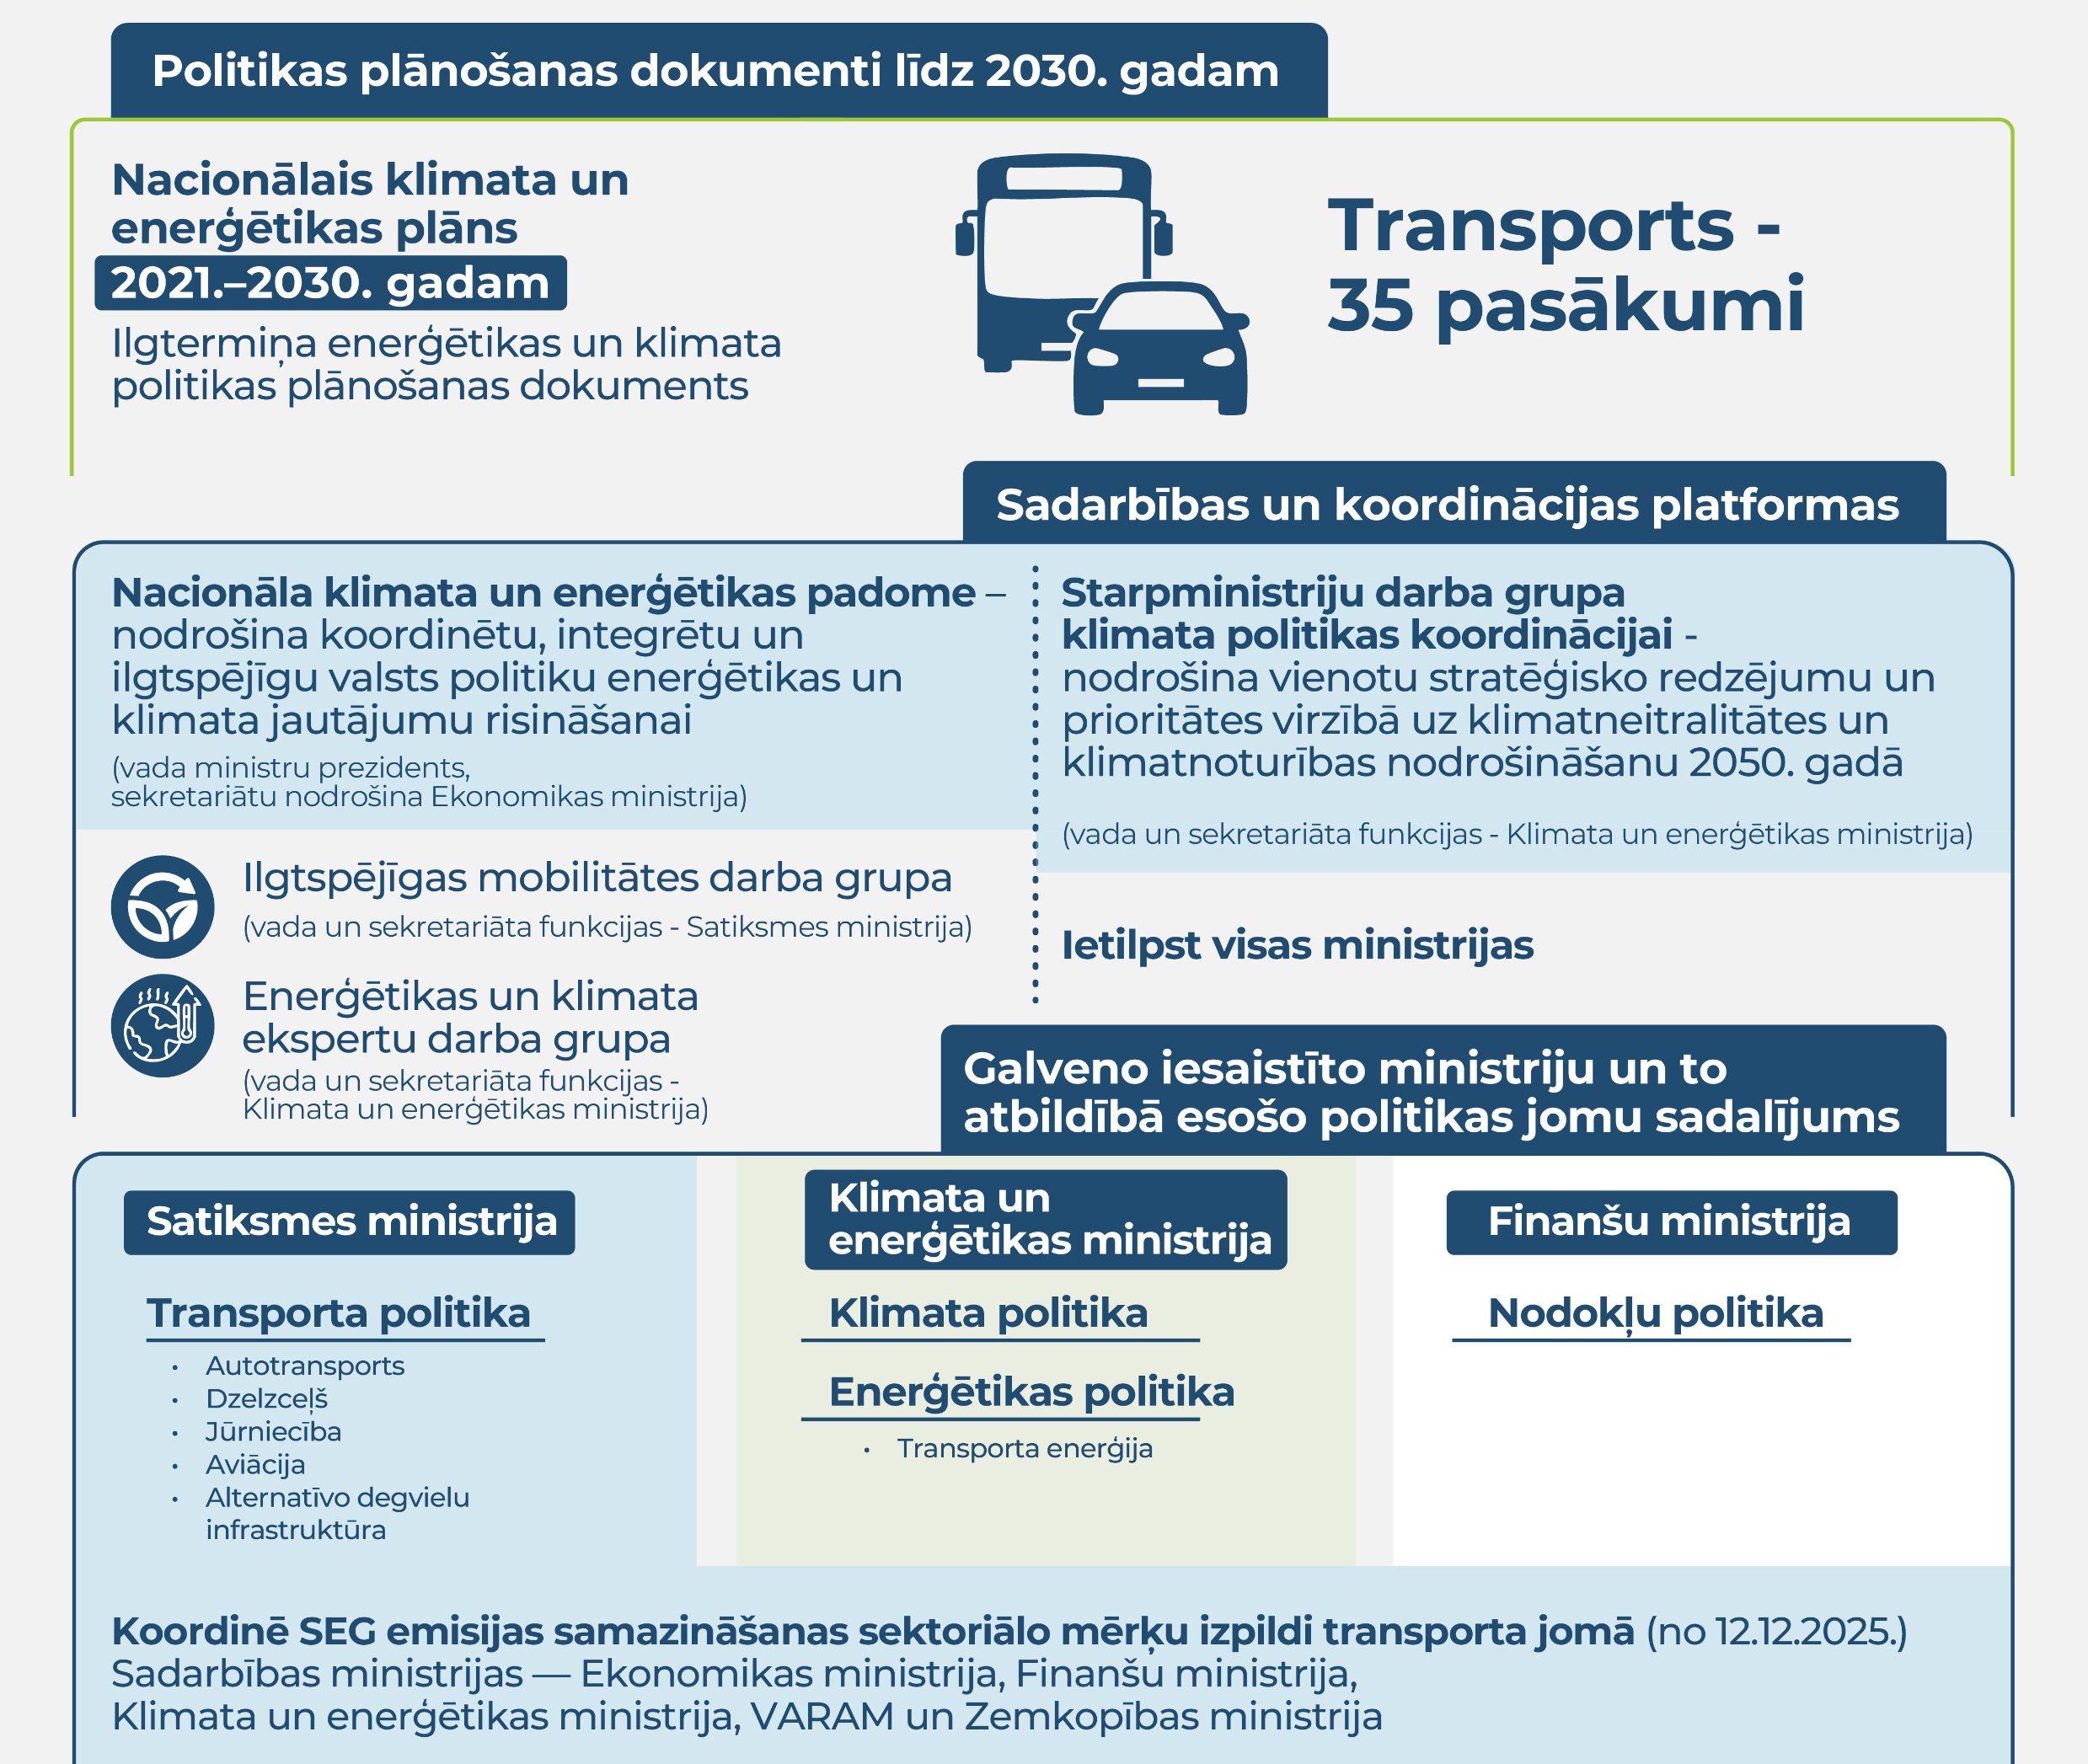
1. Priekšnosacījumi - Atbildības sadalījums

Slide 10
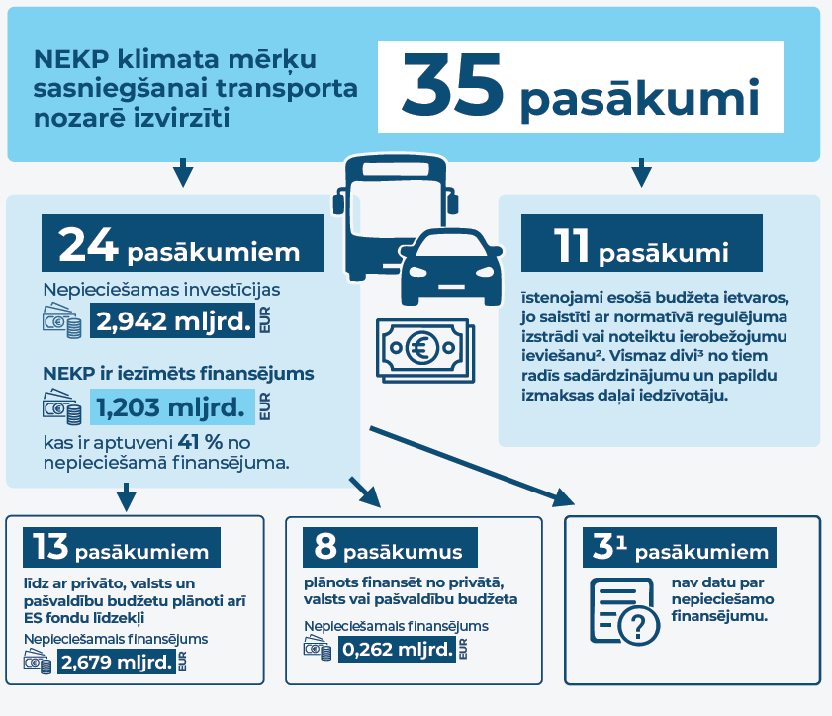
1. Priekšnosacījumi - Finansējums
Nepieciešamais finansējums - 2,9 mljrd. euro. Identificēts finansējuma segums 41 %.
11 pasākumi - esošā budžeta ietvaros. No tiem 2 radīs sadārdzinājumu un papildu izmaksas iedzīvotājiem.
No ierobežotā finansējuma ir notikušas pārdales. Būtiskākās vairāk nekā 100 milj. euro – Rail Baltica projekta vajadzībām. Rail Baltica nav iekļauts NEKP un tam nav paredzama ietekme uz 2030.gada mērķu sasniegšanu.
Pārdales arī no ETL lieljaudas uzlādes tīkla izveides, vairākas pārdales bateriju vilcienu iegādes pasākumam u.c.
Netiek vērtēta pārdaļu ietekme uz mērķu sasniegšanu un radīti kompensējošie mehānismi.

Slide 11
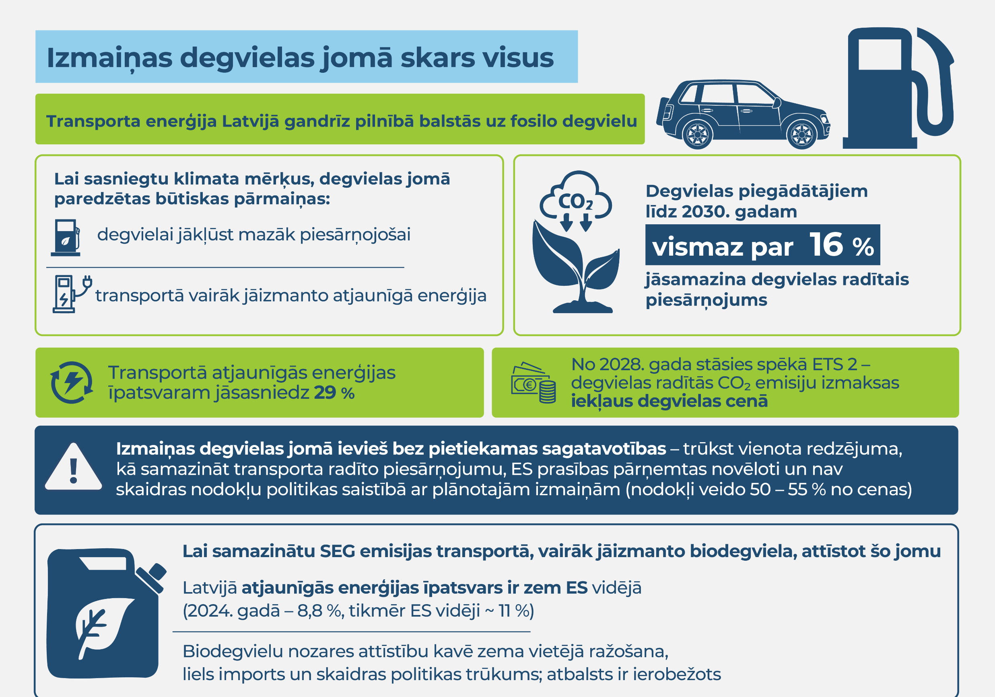
2. Izmaiņas degvielas jomā (I)
Mērķi noteikti ES prasībās un iekļauti NEKP un nacionālajā normatīvajā regulējumā (Transporta enerģijas likums, grozījumu likumā «Par piesārņojumu)
Dažādas prognozes par potenciālo degvielas cenu kāpumu

Slide 12

2. Izmaiņas degvielas jomā (II)
Transporta nabadzību raksturojošie rādītāji | Cilvēku skaits
Mazaizsargātu transporta lietotāju skaits | 246 200
Transporta nabadzības skarto mājsaimniecību skaits | 243 000
Mazaizsargātu mikrouzņēmumu skaits | 4350
Latvijas Sociālā klimata fonda plānā 2026.-2032.gadam iekļautais pasākums/investīcija* | Kopā, euro
Autotransports pēc pieprasījuma attālākos lauku reģionos | 36 560 299
Atbalsts bezemisiju un mazemisiju transportlīdzekļu iegādei sociālo pakalpojumu un veselības aprūpes pakalpojumu sniedzējiem | 28 087 604
Atbalsts elektromobiļu iegādei mazaizsargātajām mājsaimniecībām | 70 000 000
Mikromobilitātes attīstība | 26 000 000
Atbalsts tehnisko palīglīdzekļu iegādei mazaizsargātām grupām | 15 000 000
Piekļūstamības uzlabošana dzelzceļa stacijās | 1 530 000
Atbalsts bateriju elektrovilcieniem | 39 600 000
 | 216 777 903
Transporta nabadzība - personu un mājsaimniecību nespēja vai grūtības segt privātā vai sabiedriskā transporta izmaksas vai tāda transporta piekļuves neesamība vai ierobežota piekļuve transportam, kas vajadzīgs, lai piekļūtu būtiskiem sociālekonomiskiem pakalpojumiem un aktivitātēm, ņemot vērā valsts un ģeogrāfisko kontekstu.
* Saskaņojumā ar EK atrodas aktuālākā versija ar izmaiņām

Slide 13
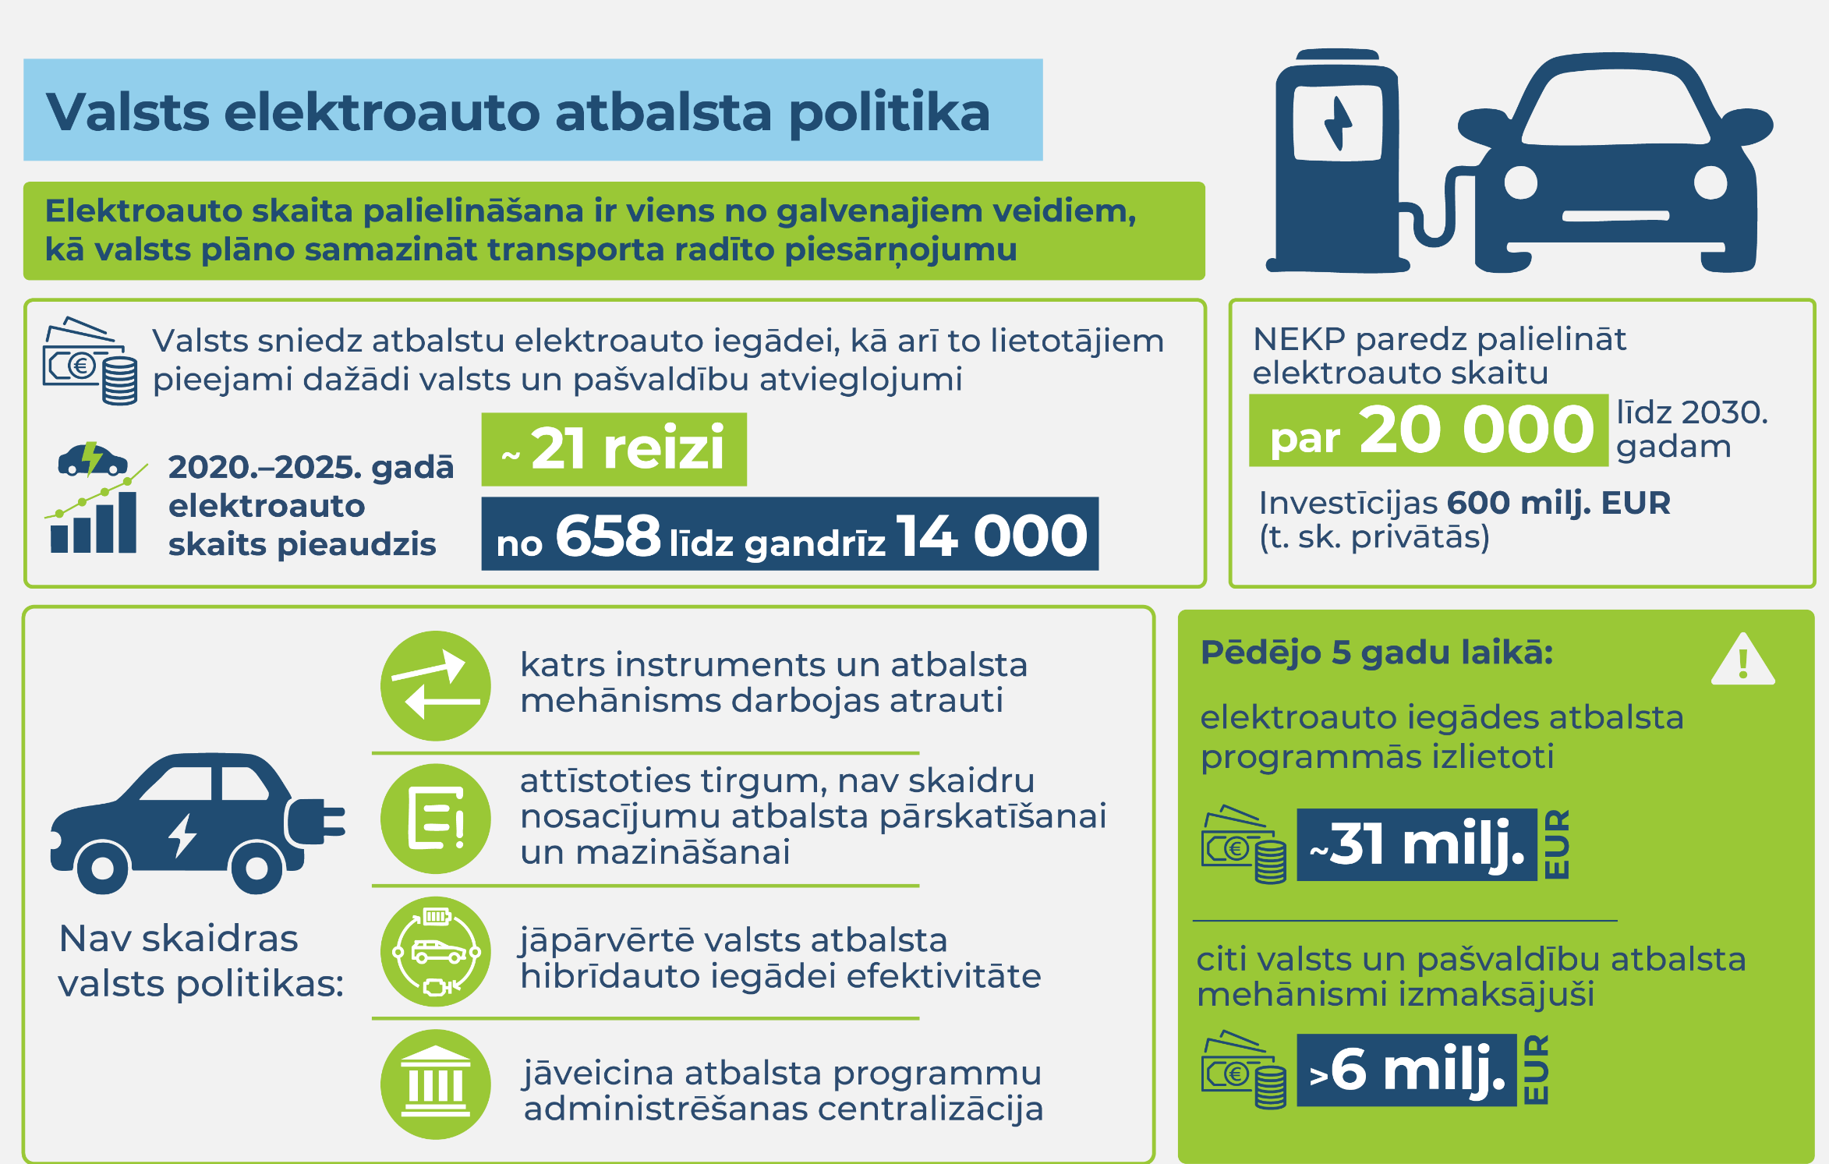
3. Atbalsta mehānismi elektroauto skaita palielināšanai (I)

Slide 14
3. Valsts atbalsta politika elektroauto skaita palielināšanai (II)
Gads | Valsts sniegtie atvieglojumi |  | Pašvaldību sniegtie atvieglojumi, euro
 | Reģistrēto elektroauto skaits | Izmaksas, euro | Liepāja (stāvvietu izmantošana) | Jūrmala (iebraukšanas maksa) | Rīga (stāvvietu izmantošana) | Kopā
2020 | 943 | 36 959 | 357 | 48 384 | 87 310 | 173 953
2021 | 1 310 | 53 828 | 663 | 73 800 | 148 064 | 277 665
2022 | 2 200 | 74 367 | 1 173 | 141 738 | 327 618 | 547 096
2023 | 3 023 | 124 695 | 2 091 | 203 223 | 623 628 | 956 660
2024 | 3 311 | 136 533 | 3 519 | 562 395 | 1 037 133 | 1 742 891
2025 | 5 458 | 226 059 | 5 100 | 649 704 | 1 456 764 | 2 343 085
Kopā | 16 245 | 652 441 | 12 903 | 1 679 244 | 3 680 517 | 6 041 350
Dati par kopējo atbalstu netiek apkopoti un analizēti.
Nav skaidri definēti atbalsta pasākumu sasniedzamie rezultāti. Aktuālajos politikas plānošanas dokumentos vairs nav noteikti kritēriji vai mehānismi atbalsta intensitātes pārskatīšanai.
Eiropas valstīs pēdējos gados prakse noteikt skaidrus termiņus un kritērijus atbalsta intensitātes samazināšanai, balstoties uz tirgus attīstības dinamiku.
Atbalsts hibrīdauto iegādei - riski par ietekmi uz SEG emisiju samazināšanu. Vācija, LT un EE nav šāds atbalsts.
Stāvvietas: LT – tikai pirmā stunda bezmaksas, EE - tikai Tallinas iedzīvotājiem.

Slide 15

3. Valsts atbalsta politika elektroauto skaita palielināšanai (III)
Vai aizsniedz sociāli mazaizsargātas personu grupas?
Modelis | Pārdoto jauno transportlīdzekļu skaits | Vidējā cena | Vidējais mēneša maksājums
 |  |  | Finanšu līzings | Operatīvais līzings
Tesla Model 3 | 55 | 25 967 | 469 | 324
Nissan Leaf | 180 | 19 543 | 329 | 220
Volkswagen Tayron | 338 | 41 829 | 816 | 582
Škoda Kodiaq | 325 | 35 514 | 678 | 479
Audi E-tron | 62 | 35 049 | 667 | 472
Volkswagen Tiguan | 283 | 39 905 | 774 | 551
Sociālā klimata fonds (2026.gads) - atbalsts elektroauto iegādei mazaizsargātiem transporta lietotājiem 70 milj. euro
Risks tā sekmīgā un mērķētā īstenošanā.
  Nav skaidri noteikta mērķgrupa un apzinātas tās vajadzības.
  Mērķgrupas sasniegšana un finansiālās iespējas.
  Līzinga pakalpojumu sniedzēju iesaiste.
  Alternatīvie risinājumi.
«Sociālais līzings» elektroauto iegādei
Atbalsts mazaizsargātiem transporta lietotājiem.
Valsts uzņemas «iestāšanas maksu līzinga sistēmā»
Modelētais līzinga maksājums 75-150 EUR.
LV 14,6 % tērē transportam. Ienākumiem būtu jābūt 514-1027 EUR.
  Nabadzības riska slieksnis – 641 EUR
  Maznodrošinātais (max.) – 680 EUR
  Trūcīgas personas – 425 EUR
Francijā līdzīgs – maksimālo prēmiju saņem ar 1280 EUR ienākumiem, kas Latvijā ir tuvu vidējai neto algai.

Slide 16
4. Valsts elektroauto uzlādes infrastruktūras plānošana un esošās infrastruktūras pārvaldīšana (I)
Satiksmes ministrija – atbildīgā par politikas izstrādi
Pārvaldība nav pietiekami mērķtiecīga un nav uz datiem balstīta nozares plānošana
2021–2024:
politikas pēctecības pārrāvums
2014–2020:
bija attīstības plāni
2024:
izstrādāta Stratēģija
(nav apstiprināta)
(fokuss uz AFIR ieviešanu)
Straujš elektroauto skaita pieaugums 2021–2024
Valsts publiskais e-mobi tīkls + paralēla privāto operatoru attīstība
Lieljaudas uzlādes infrastruktūras finansējuma pārdale (finansējums – 0)
Nav vienota datu pārvaldība

Slide 17

4. Valsts elektroauto uzlādes infrastruktūras plānošana un esošās infrastruktūras pārvaldīšana (II)
139 stacijas izbūvētas ar ES fonda atbalstu
Uzlādes minūtes 2020.–2025.gads pieaugušas 7,8 reizes
Noslodze starp stacijām atšķiras desmitiem reižu
Rīgā/Pierīgā – konkurence ar privātajiem operatoriem
Deleģēšanas līgums nav pielāgots ekspluatācijas posmam.
Budžeta plānošana - nav konsekventas saiknes starp aplēsēm, budžeta plāniem un faktisko izpildi.
Uzlādes apjoma pieaugums nav radījis finansiālu pašpietiekamību.
Uz pakalpojumu attiecināmo izmaksu izsekojamība ir pilnveidojama.
Fiksētā un mainīgā tarifa daļa neatspoguļo uzlādes pakalpojuma faktisko izmaksu struktūru.
Gads | 2020 | 2021 | 2022 | 2023 | 2024 | 2025
Uzlādes minūtes | 434 172 | 1 187 419 | 2 666 487 | 2 904 431 | 3 266 380 | 3 364 022
Kopējie ETL tīkla ieņēmumi, euro | 53 823 | 147 201 | 435 507 | 486 300 | 522 812 | 533 809
Kopējie ETL tīkla izdevumi, tajā skaitā, euro: | 438 997 | 619 755 | 992 925 | 718 307 | 800 053 | 889 993
ETL tīkla uzturēšanas izdevumi | 414 145 | 517 997 | 527 200 | 477 260 | 525 669 | 601 899
Elektroenerģijas izdevumi | 24 852 | 101 758 | 465 726 | 241 047 | 274 384 | 288 094
Kopējo ieņēmumu/izdevumu starpība, euro | -385 174 | -472 555 | -557 418 | -232 008 | -277 241 | -356 184

Slide 18


Ieteikumi

Slide 19

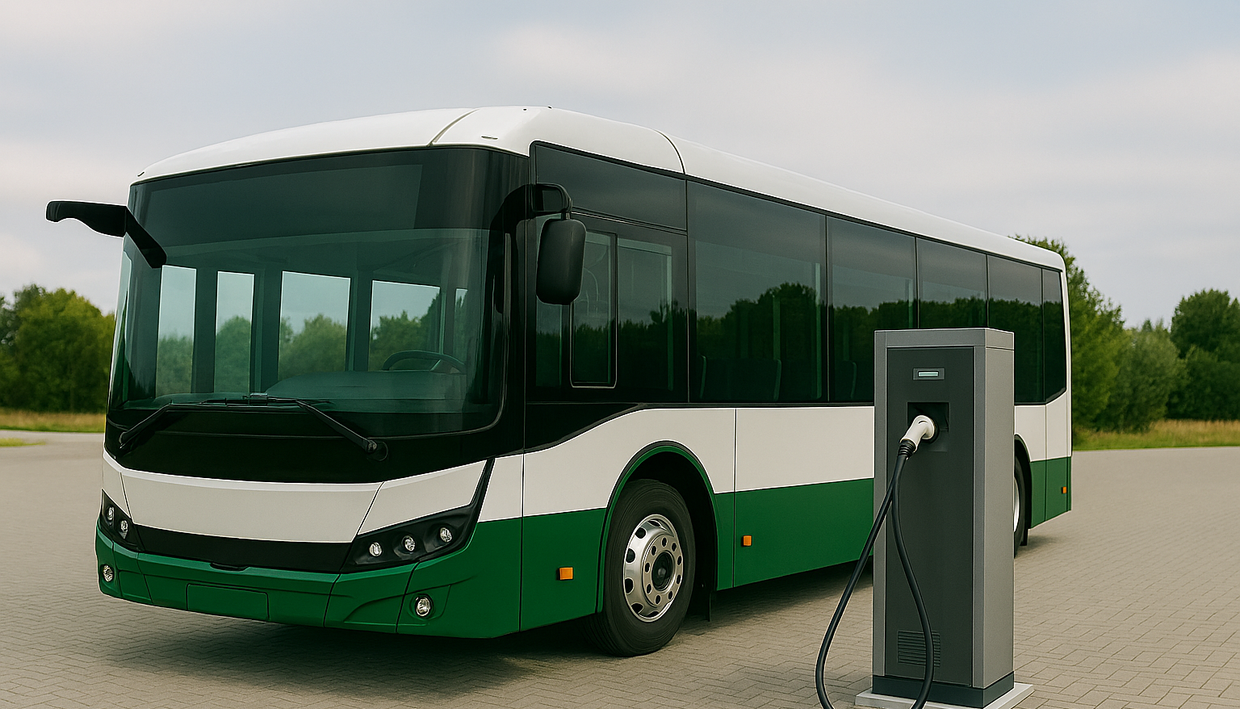
Skanstes iela 50, Rīgā, LV-1013
Tālrunis: +371 23282272
E-pasts: pasts@lrvk.gov.lv
FB/Twitter: @VKontrole
Paldies par uzmanību!

